Slide 1

CONTENTS
CONTENTS
게임 소개
개발 환경
서버 구조

Slide 2
게임 소개
자기 개발 및 신입때와는 달리 회사를 다니면서 알게 된 여러 지식을 활용하여
게임을 처음부터 클라 및 서버 둘 다 만들어보고 싶은 마음이 날이 갈수록 점점 강해져
틈틈이 혼자서 제작하고 있는 2D RPG게임입니다.
단순히 게임을 만들기보다는 공부의 성격도 있어
자료구조, 메모리풀 등 직접 만들어서 사용하는 부분도 있습니다.
클라에 대한 부분까지 작성하면 내용이 너무 많아져 클라, 더미클라에 관한 내용은 생략하였습니다.
서버에 대한 부분도 내용이 많아 상당수 부분 생략하였습니다. 현재 기능은 아래와 같은 기능 구현하였습니다.
회원 가입, 로그인 캐릭터 생성, 삭제 이동 및 기본 스킬 사용 채팅, 치트키 사용 레벨업, 스탯 시스템 아이템 장착, 해제, 사용
더미클라: 계정 생성, 캐릭터 생성, 이동, 스킬 사용, 채팅, 부활

Slide 3
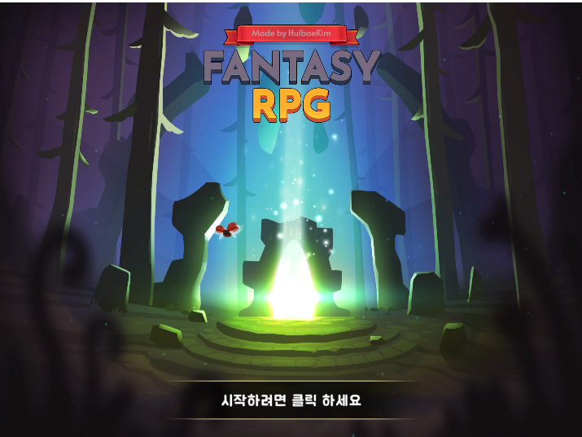
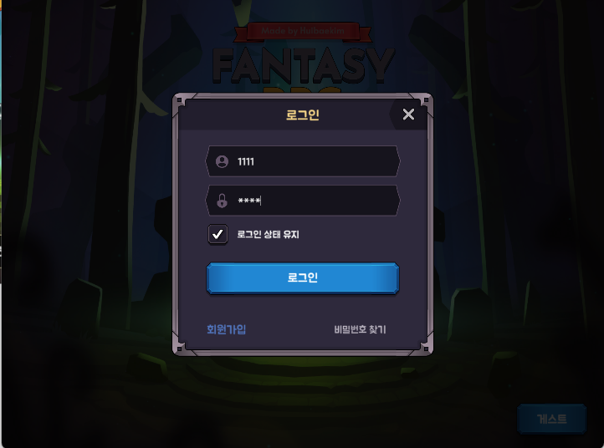
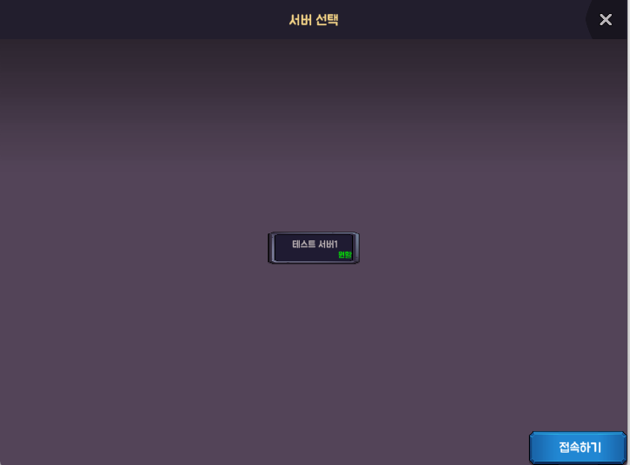
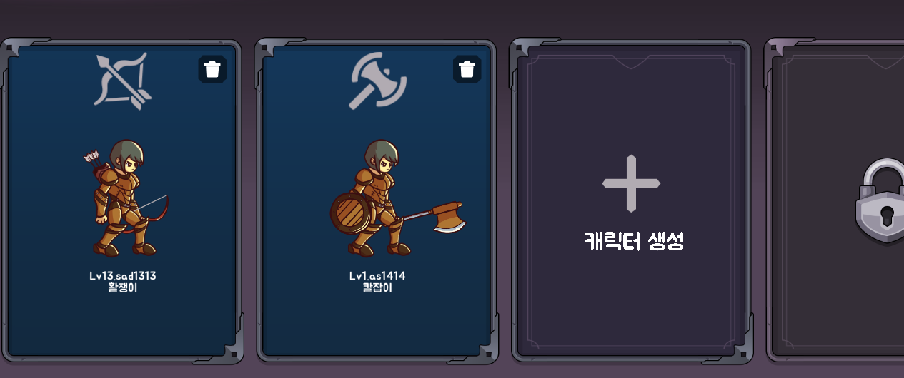
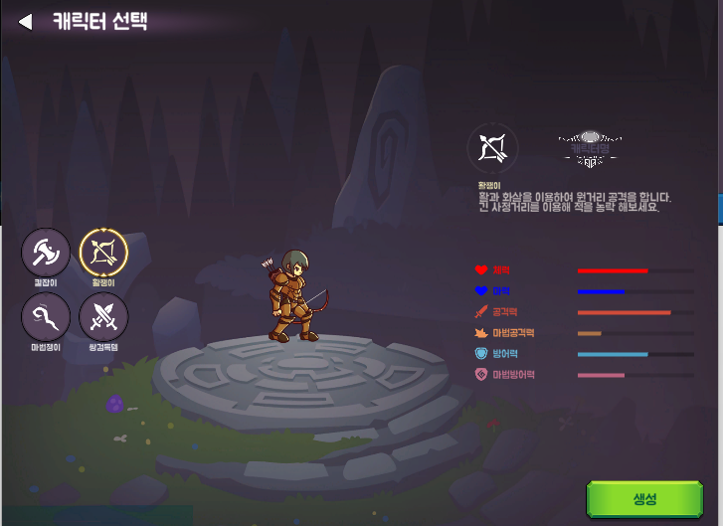
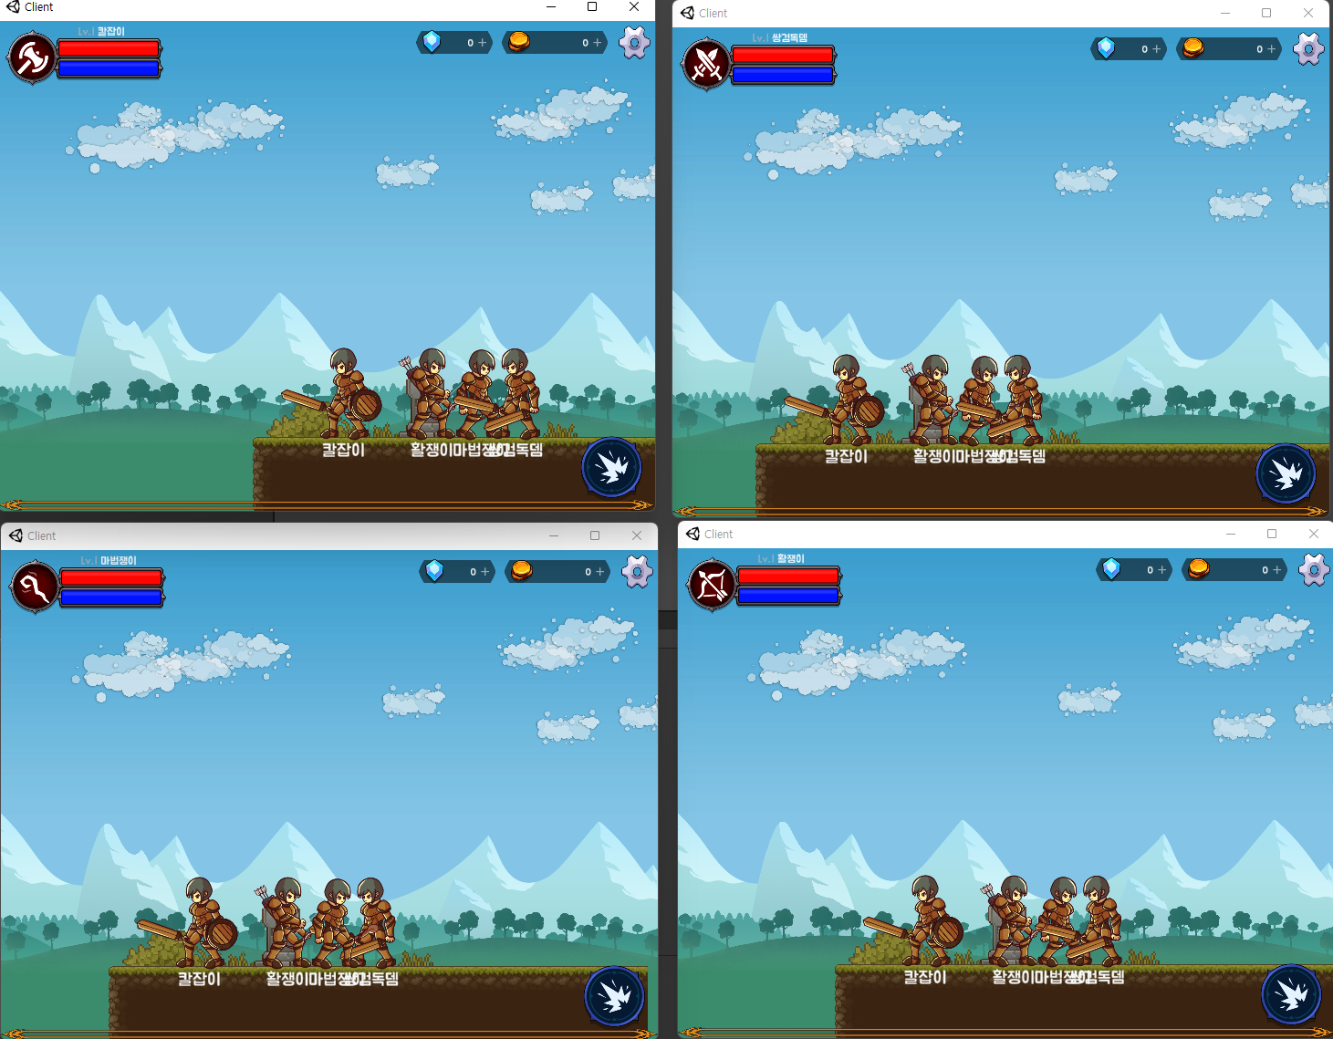
게임 소개(사진)

Slide 4
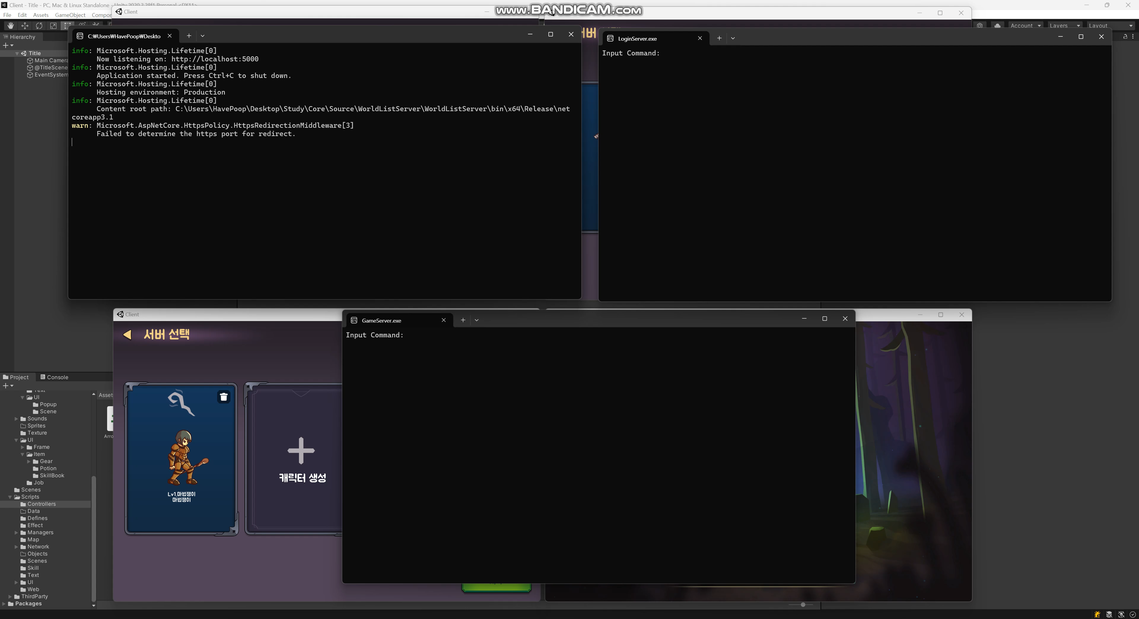
게임 소개(영상)

Slide 5
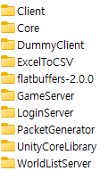
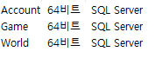
개발 환경
OS: Windows 11
2. Compiler: Client(VS 2019), Server(VS 2022), DummyClient(VS 2022)
Language: C++17(LoginServer, GameServer, DummyClient)
C#(WorldListServer, PacketGenerator, ExcelToCSVTool, Client)
4. Network Library: Server(Boost.Asio)
Client(C# Socket)
Database: MSSQL 2019, ODBC
Serialization: Flatbuffer 2.0.0
7. Client: Unity 2020.3.28f1

Slide 6
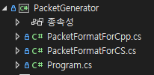
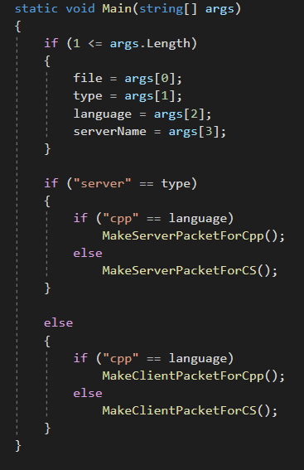
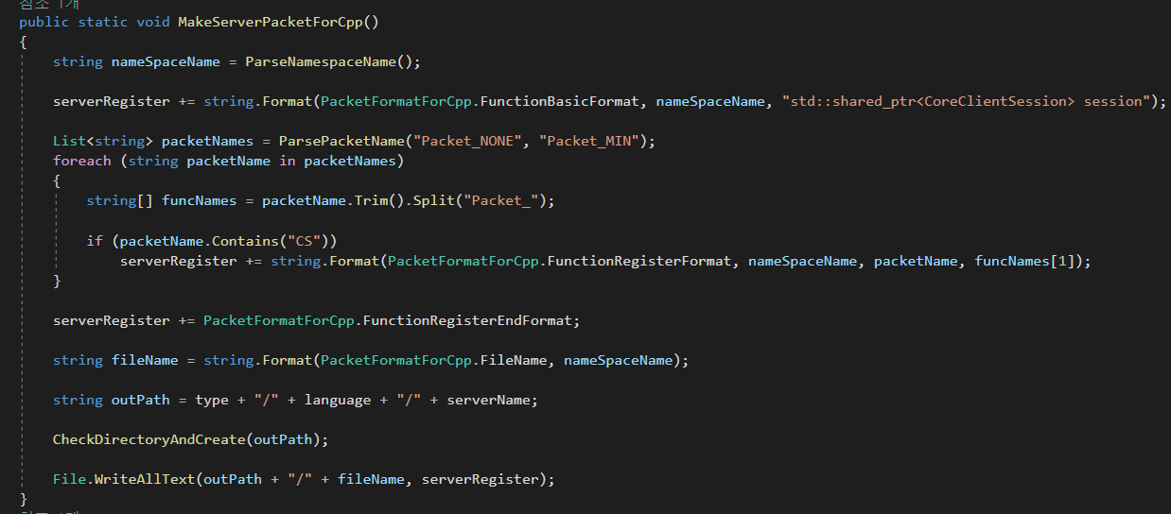
개발 환경(PacketGenerator)
C#으로 구현
기능: flatbuffer 파일인 .fbs파일 파싱 결과파일을 파싱하여 PacketHandler cpp 및 cs파일을 생성

Slide 7
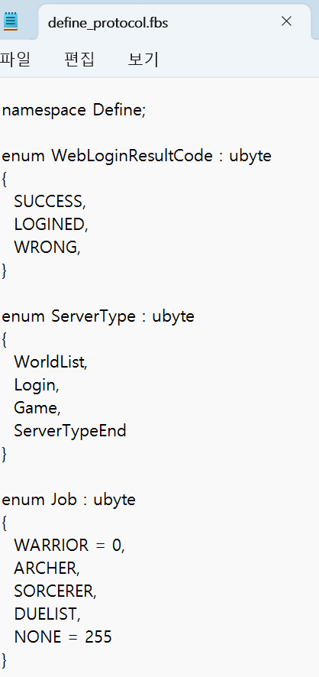
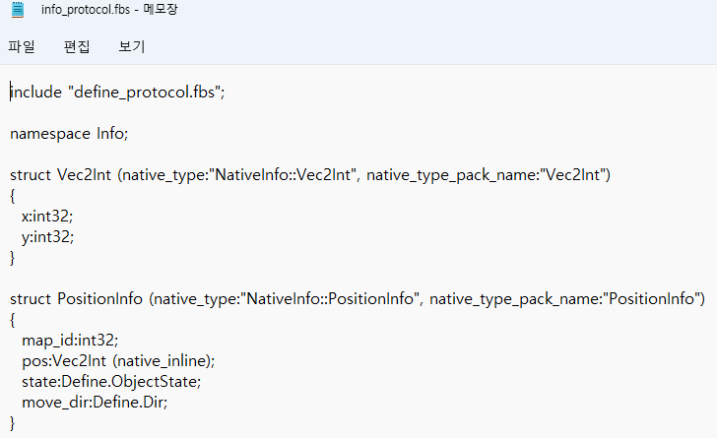
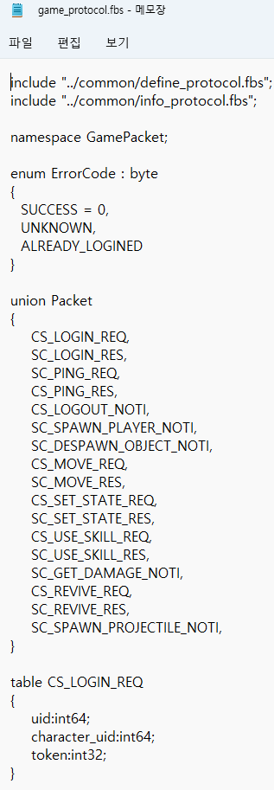
개발 환경(PacketGenerator)
flatbuffer파일인 .fbs파일 내용 일부

Slide 8
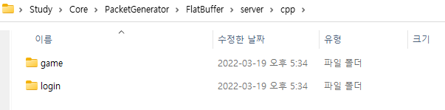
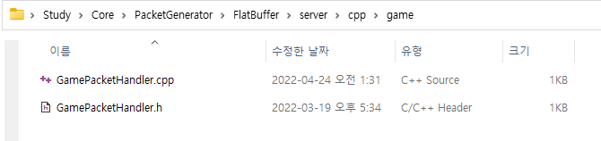
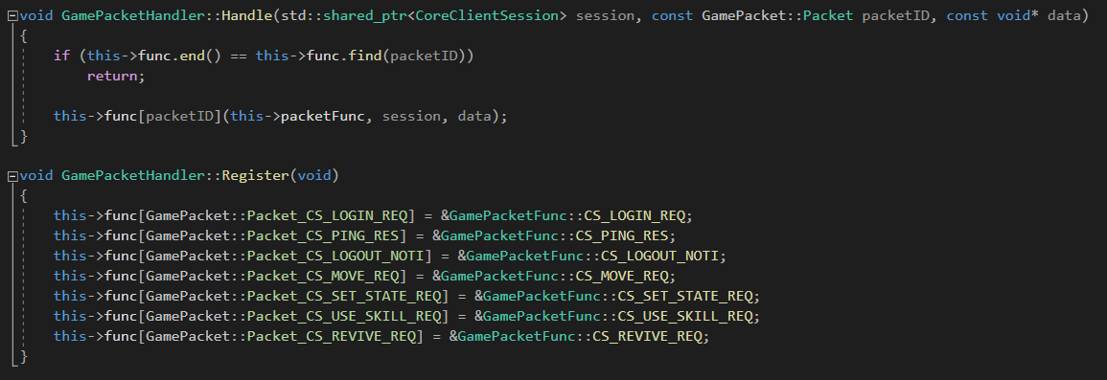
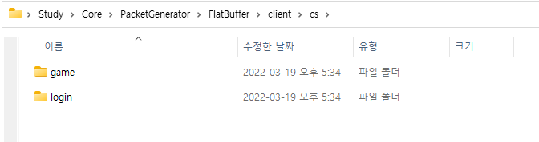
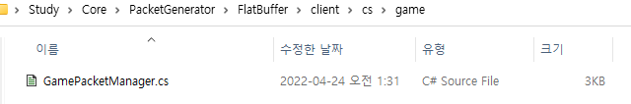
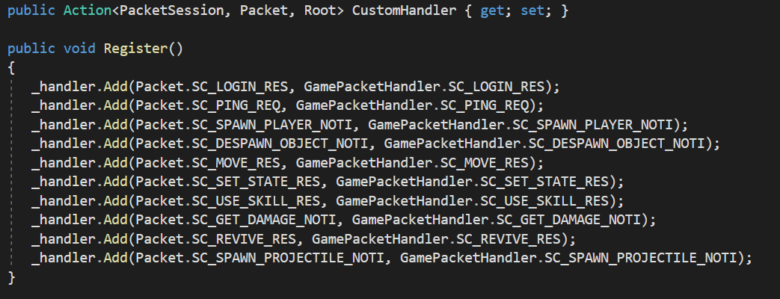
개발 환경(PacketGenerator)
생성되는 파일

Slide 9
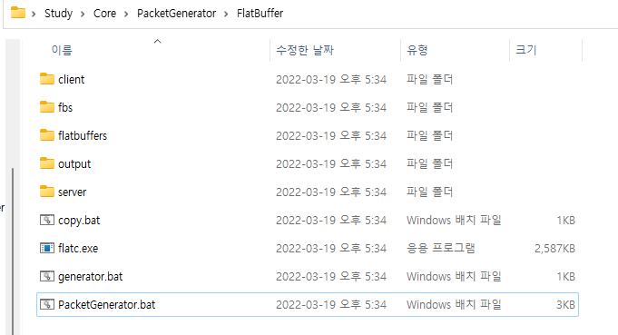
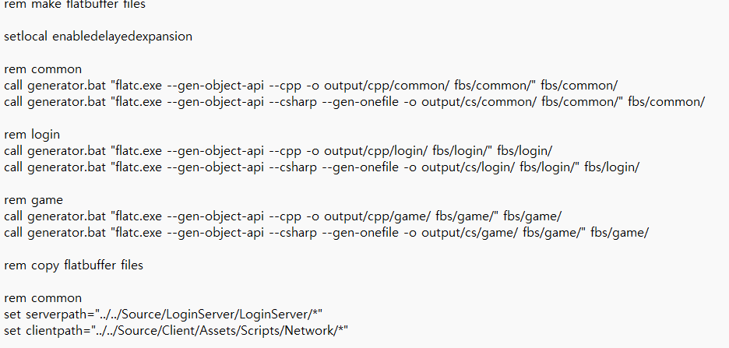
개발 환경(PacketGenerator)
fbs에 패킷 정의, 배치파일 실행시 자동으로 PacketGenerator 실행 및 Client 및 Server에 파일 복사
실제 배치파일의 코드는 더 길지만, 길이가 길기때문에 생략

Slide 10
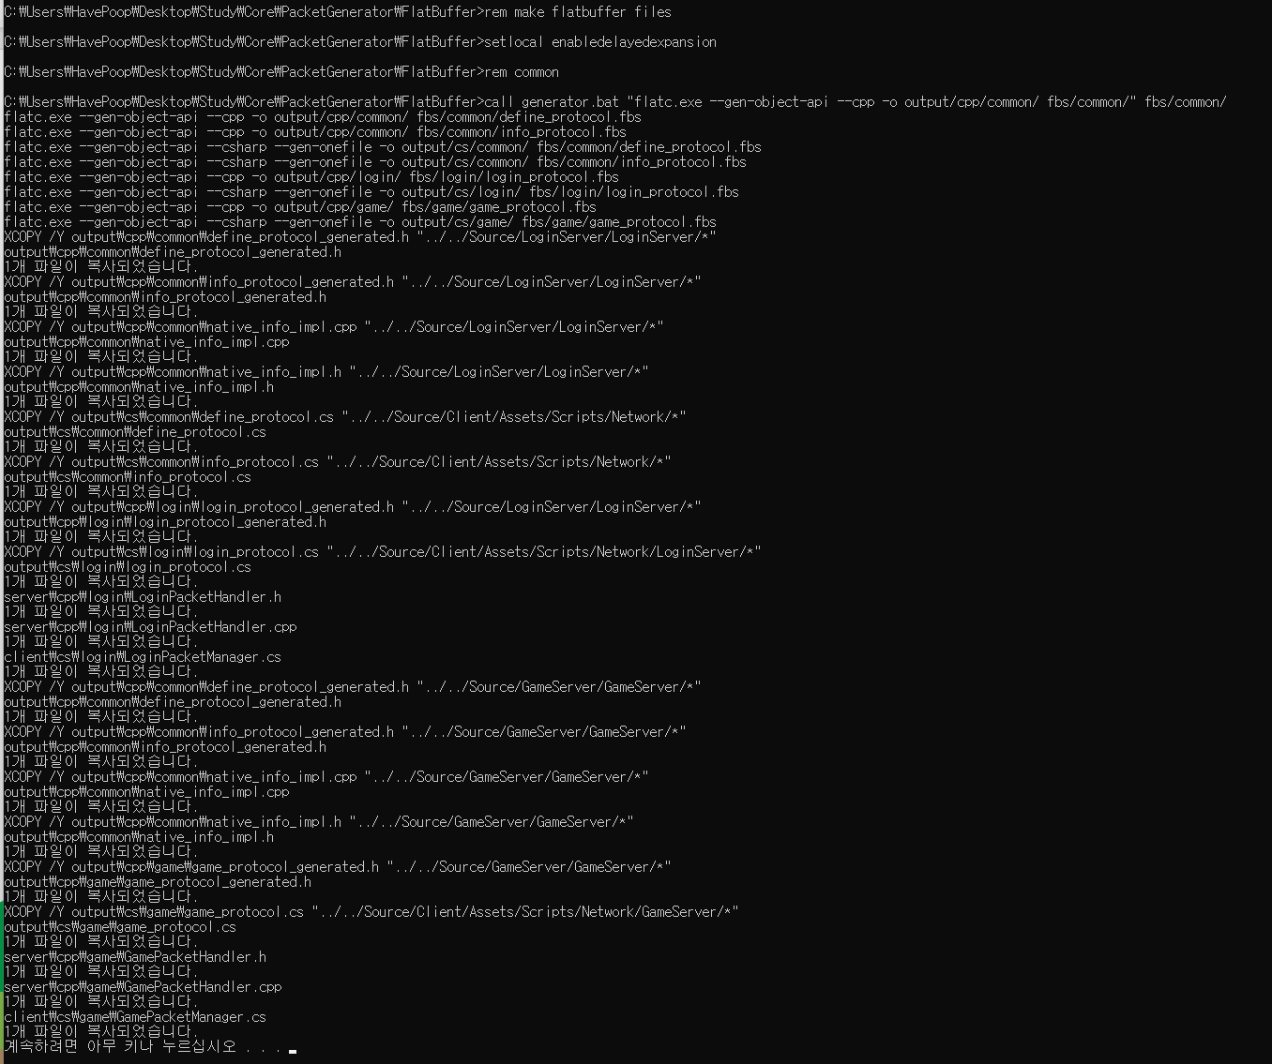
개발 환경(PacketGenerator)
배치파일 실행시 결과

Slide 11
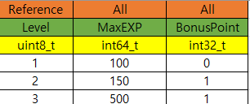
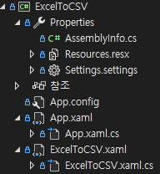
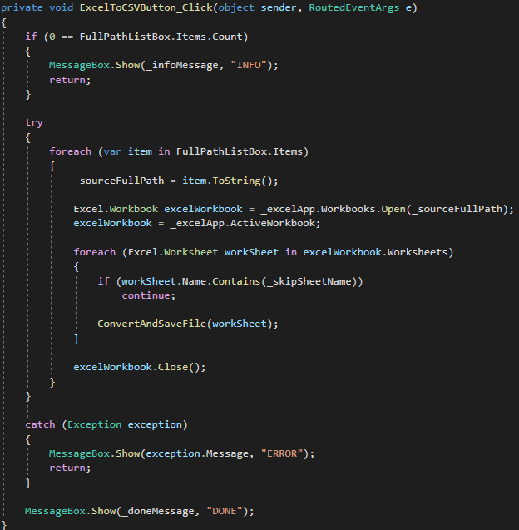
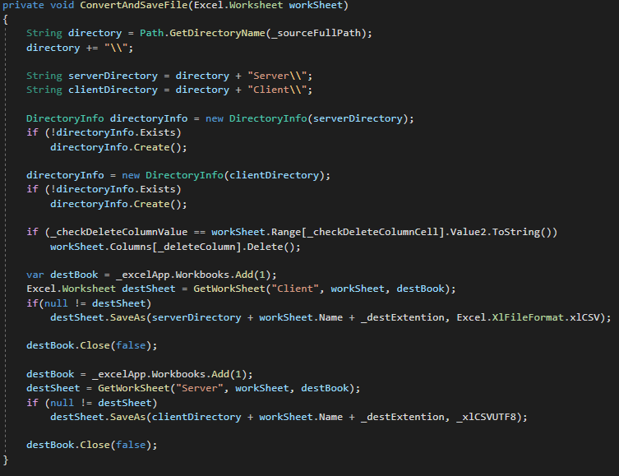
개발 환경(ExcelToCSV)
C#으로 구현
기능: 엑셀파일을 Server, Client에 맞는 csv 파일로 변환, Sheet별로 csv생성

Slide 12
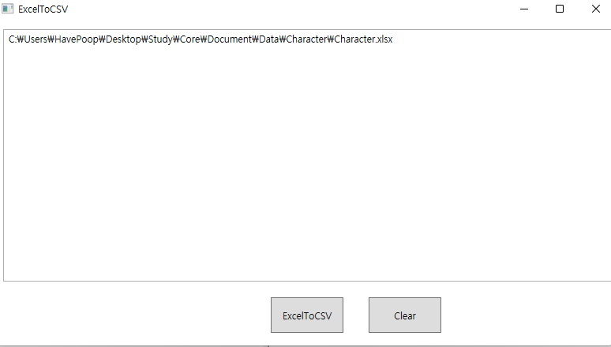
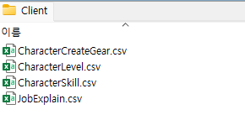
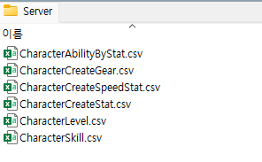
개발 환경(ExcelToCSV)
폴더 또는 파일을 드래그하여 ExcelToCSV 버튼 클릭

Slide 13
서버 구조
WorldListServer(C# REST API)
기능: 회원 가입, 로그인 검증(토큰 발급)
월드 목록 전송
월드 선택 시 가장 Login수가 적은 LoginServer 정보 전송
Login Server
Game Server
Client
.
.
.
.
.
.
LoginServer(C++)
기능: 로그인(WorldListServer에서 발급한 토큰 검증)
캐릭터 목록 전송, 캐릭터 생성, 캐릭터 삭제
캐릭터 접속시 가장 Login수가 적은 GameServer정보 전송
WorldListServer
GameServer(C++)
기능: 로그인(WorldListServer에서 발급한 토큰 검증)
인게임 접속
오브젝트 스폰, 디스폰, 이동, 스킬 사용, 부활
WorldDB
AccountDB
Game
DB

Slide 14
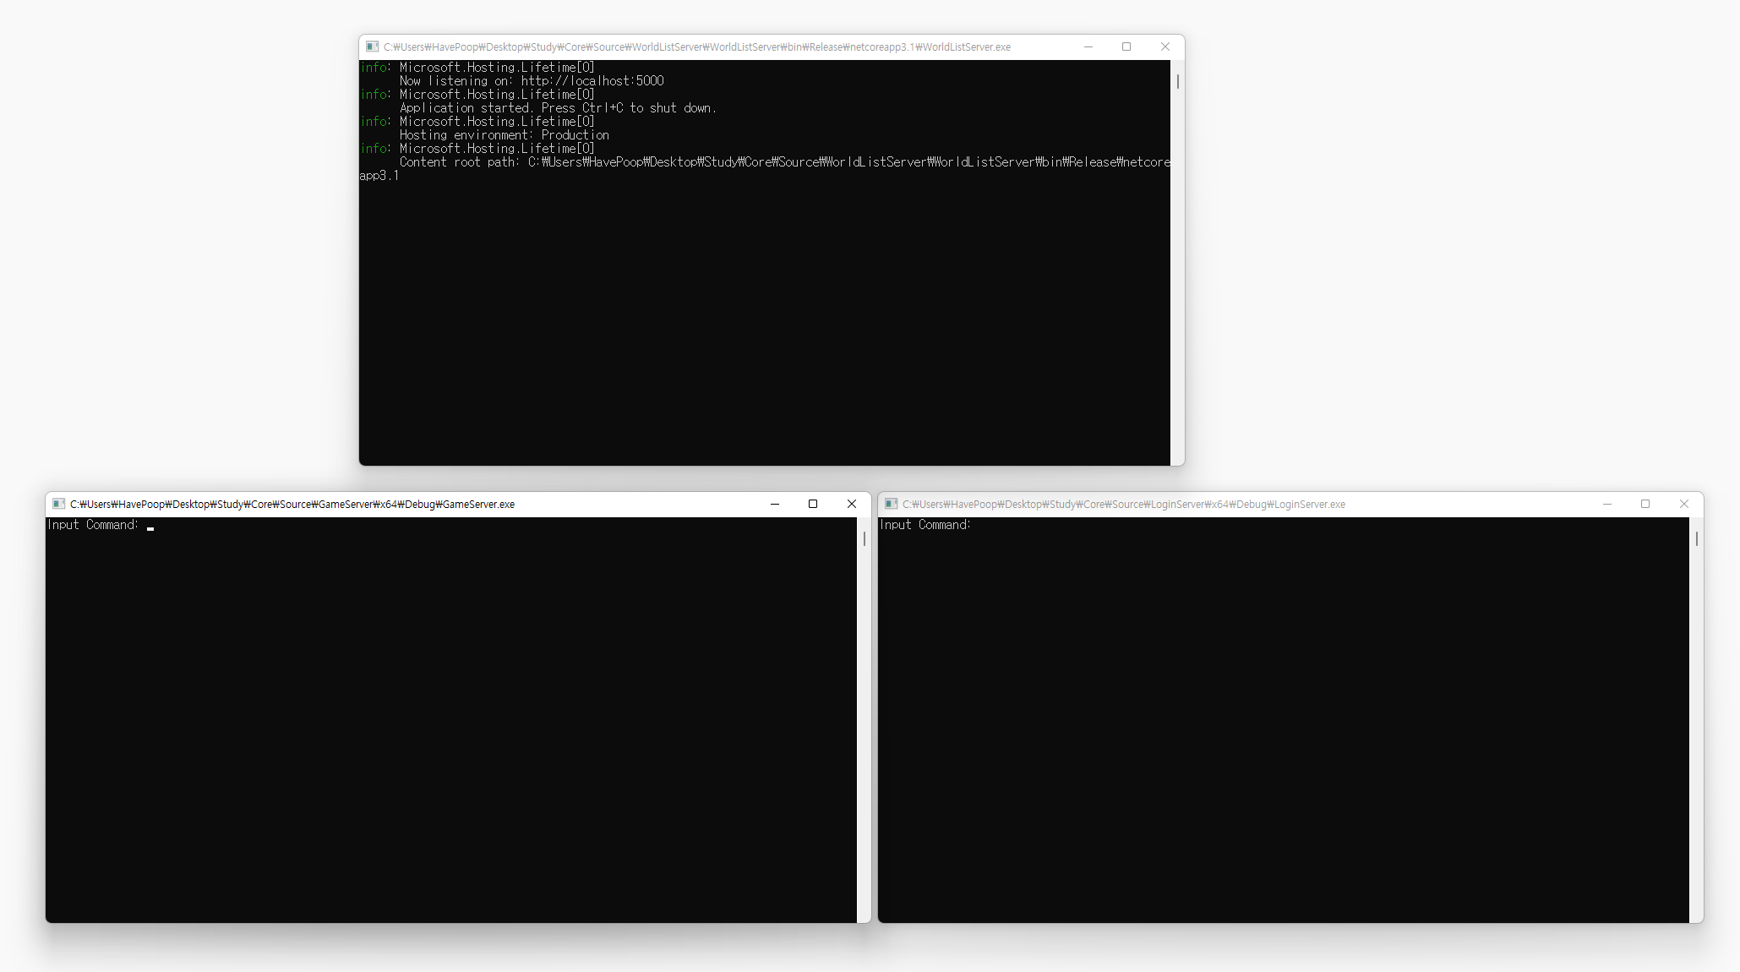
서버 구조

Slide 15
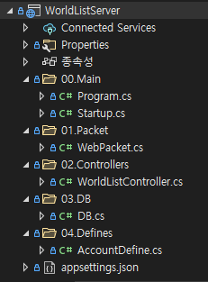
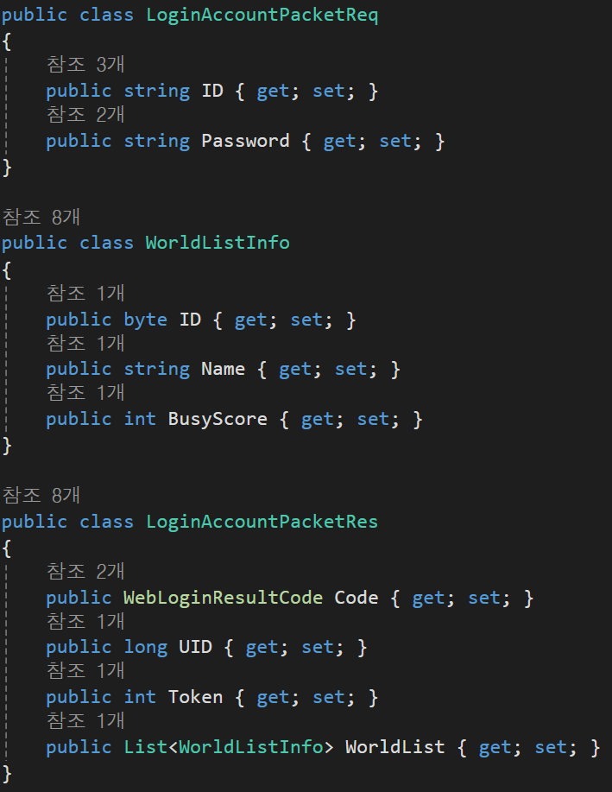
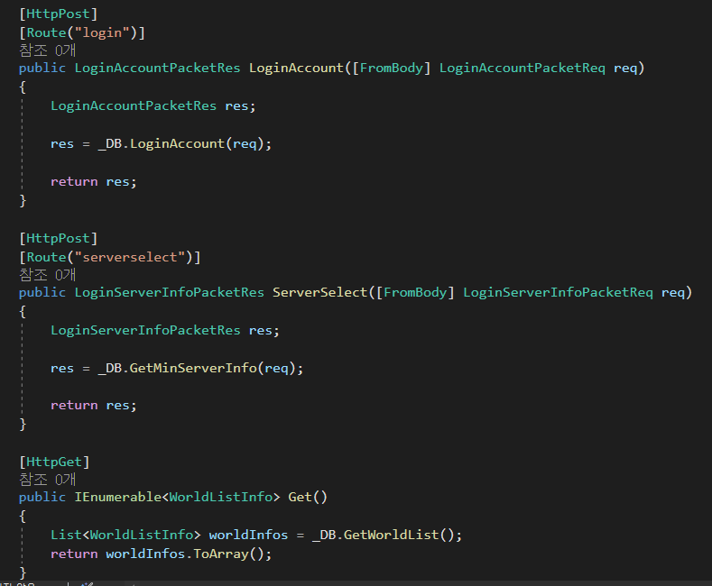
서버 구조(WorldListServer)
C# ASP.Net Core를 이용하여 REST API 서버로 구현 (회원 가입, 로그인, 월드 목록, 월드 선택)

Slide 16
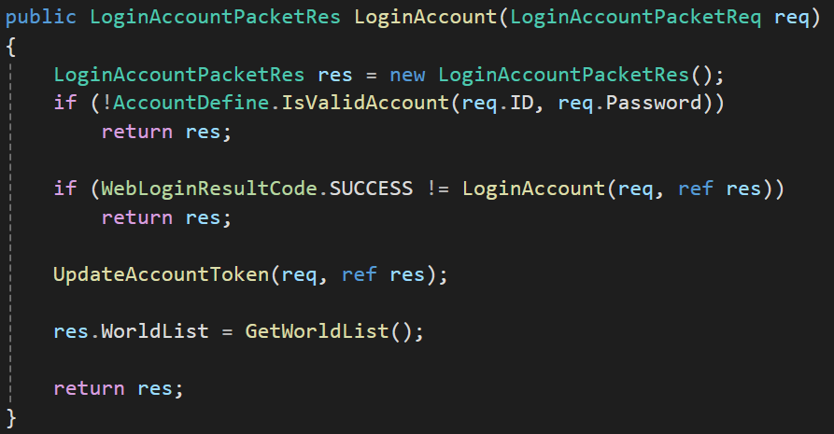
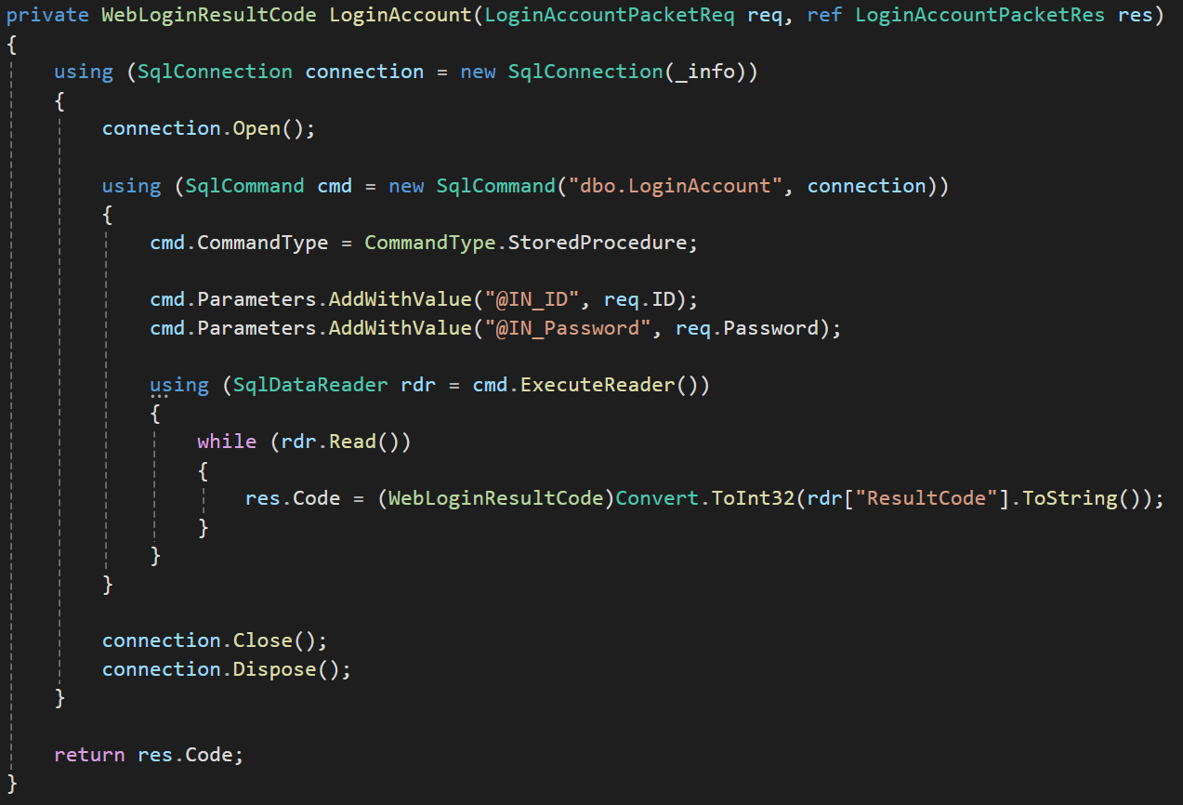
서버 구조(WorldListServer)
구현 코드

Slide 17
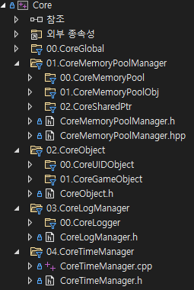
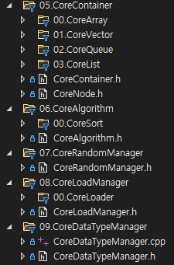
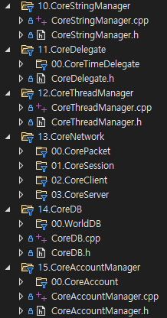
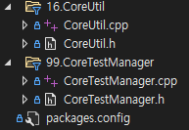
서버 구조(Core)
C++17을 이용하여 LoginServer, GameServer에서 사용할 라이브러리 구현

Slide 18
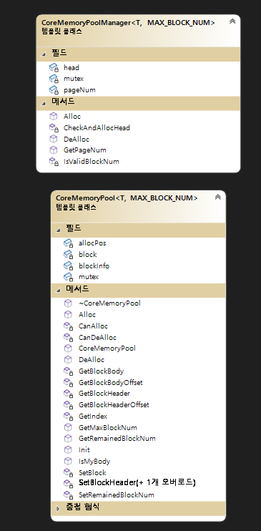
서버 구조(Core)
MemoryPool (MAX_BLOCK_NUM 크기의 block array를 보유, 동적 할당 대신 사용)
(MemoryPool할당이 다 되었으면 새로운 page를 생성)

Slide 19
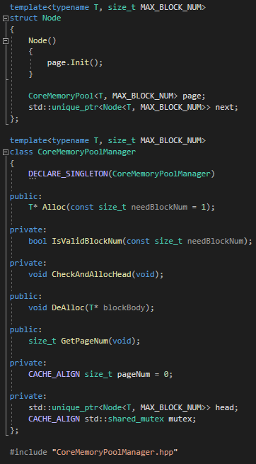
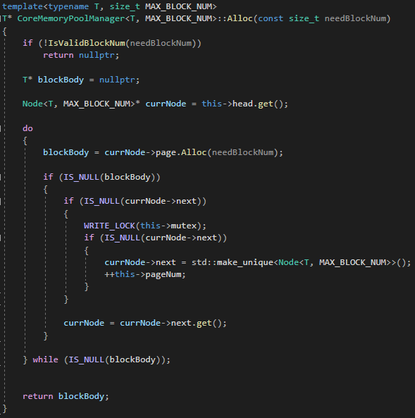
서버 구조(Core)
MemoryPool (MAX_BLOCK_NUM 크기의 block array를 보유, 동적 할당 대신 사용)
(MemoryPool할당이 다 되었으면 새로운 page를 생성)

Slide 20
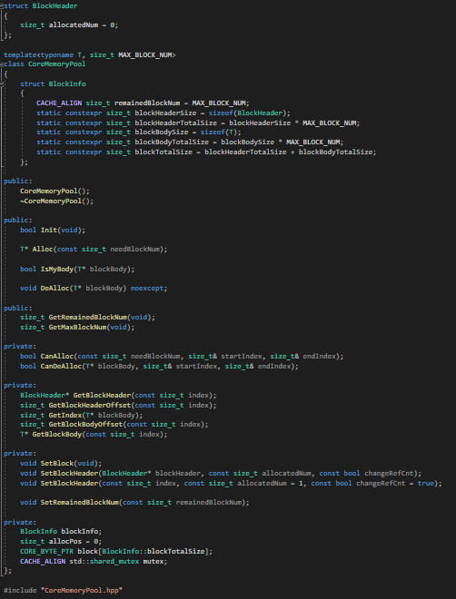
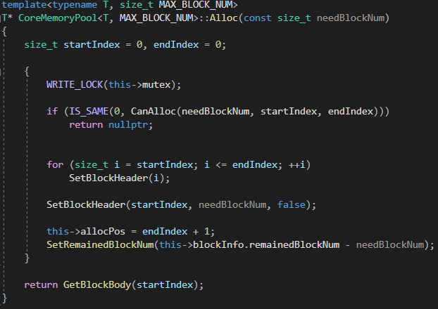
서버 구조(Core)
CoreMemoryPoolManager는 CoreMemoryPool을 page단위로 관리

Slide 21
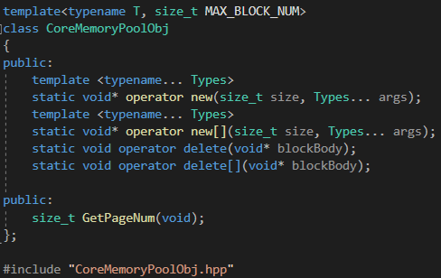
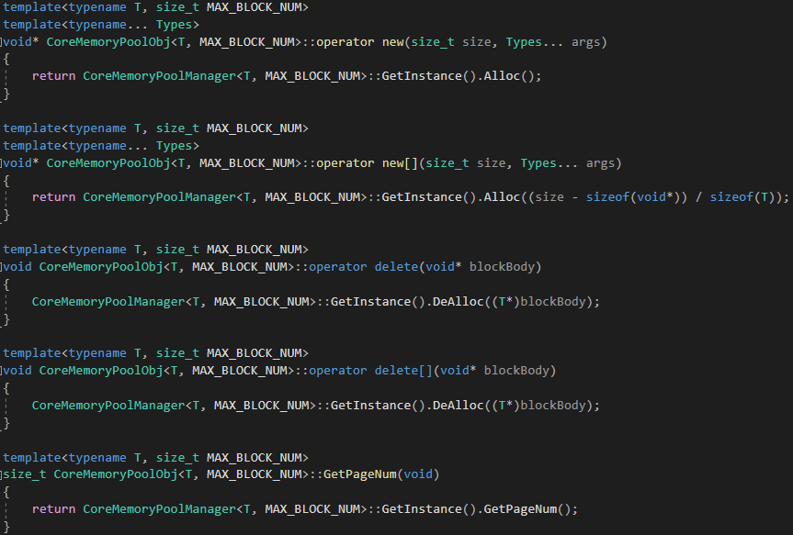
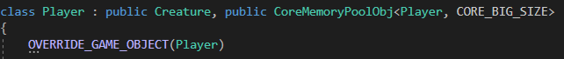
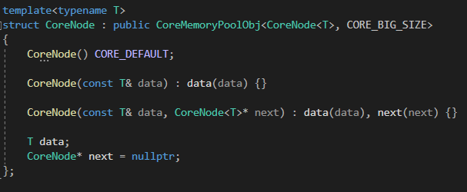
서버 구조(Core)
실제 사용 부분(CoreMemoryPoolObj를 상속 받아서 사용)

Slide 22

서버 구조(Core)
타이머와 같은 역할을 하는 CoreTimeDelegate 구현(전달 받은 함수를 조건이 충족될경우 call)
CoreTimeDelegateManager는 CoreTimeDelegate를 직접 구현한 thread-safe한 PriorityQueue로 관리
CoreTimeDelegateManager는 독립 thread에서 작동

Slide 23




서버 구조(Core)
타이머와 같은 역할을 하는 CoreTimeDelegate 구현(전달 받은 함수를 조건이 충족될경우 call)
CoreTimeDelegateManager는 CoreTimeDelegate를 직접 구현한 thread-safe한 PriorityQueue로 관리
CoreTimeDelegateManager는 독립 thread에서 작동

Slide 24


서버 구조(Core)
boost asio를 이용한 network io (writeQueue의 경우 thread-safe하게 직접 구현한 queue)

Slide 25



서버 구조(Core)
boost asio를 이용한 network io (writeQueue의 경우 thread-safe하게 직접 구현한 queue)

Slide 26



서버 구조(Core)
Session을 관리하는 CoreServer

Slide 27

서버 구조(Core)
실제 패킷 Read(Recv)부분 (CoreServer 상속)

Slide 28



서버 구조(Core)
실제 패킷 Read(Recv)부분 (CoreServer 상속)

Slide 29

서버 구조(Core)
실제 패킷 Write(Send)부분 (CoreServer 상속)

Slide 30

서버 구조(Core)
실제 패킷 Write(Send)부분 (CoreServer 상속)

Slide 31




서버 구조(Core)
mssql을 담당하는 CoreDB (AccountDB, GameDB등은 CoreDB의 상속을 받음)

Slide 32

서버 구조(Core)
DB 및 서버 정보의 경우 csv 파일로드

Slide 33


서버 구조(Core)
DB 및 서버 정보의 경우 csv 파일로드

Slide 34




서버 구조(LoginServer)

Slide 35


서버 구조(LoginServer)
로그인

Slide 36


서버 구조(LoginServer)
로그인

Slide 37


서버 구조(LoginServer)
캐릭터 생성

Slide 38



서버 구조(GameServer)

Slide 39


서버 구조(GameServer)
오브젝트 및 존(맵)

Slide 40


서버 구조(GameServer)
오브젝트는 unordered_map으로 관리

Slide 41


서버 구조(GameServer)
존(맵)안의 유저들은 섹터로 관리(브로드캐스트를 해당 섹터에만 전송)

Slide 42

서버 구조(GameServer)
존(맵)안의 유저들은 섹터로 관리

Slide 43


서버 구조(GameServer)
존(맵)안의 유저들은 섹터로 관리

Slide 44

서버 구조(GameServer)
충돌체크의 경우 index로 체크

